Slide 1
О работе в Yandex Research
Лена Вольф, стажер-исследователь

Slide 2
О себе
Меня зовут Лена Вольф
Закончила бакалавриат “Фундаментальная и компьютерная лингвистика”
Сейчас учусь в магистратуре “Современные компьютерные науки”
Стажер-исследователь в Yandex Research

Slide 3
Как устроена лаборатория
Несколько разных исследовательских групп
Диффузионные модели, computer vision, графы, распределенные вычисления…
Проводим исследования и публикуем статьи

Slide 4
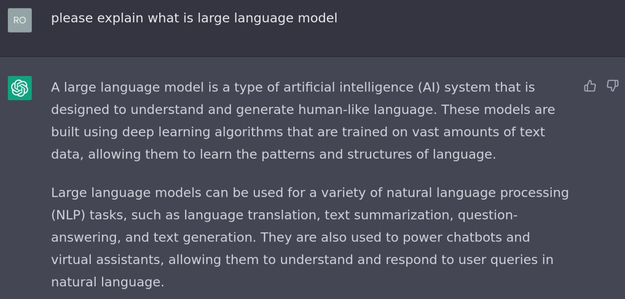
Large Language Models

Slide 5
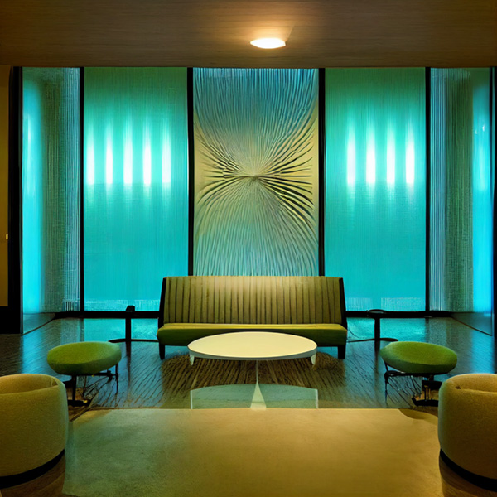
Prompt engineering
Как объяснить модели, что мы от нее хотим?
На примере генерации изображений:
The parametric hotel lobby is a sleek and modern space with plenty of natural light. The lobby is spacious and open with a variety of seating options. The front desk is a sleek white counter with a parametric design. The walls are a light blue color with parametric patterns. The floor is a light wood color with a parametric design. There are plenty of plants and flowers throughout the space. The overall effect is a calm and relaxing space. occlusion, moody, sunset, concept art, octane rendering, 8k, highly detailed, concept art, highly detailed, beautiful scenery, cinematic, beautiful light, hyperreal, octane render, hdr, long exposure, 8K, realistic, fog, moody, fire and explosions, smoke, 50mm f2.8

Slide 6
In-context learning
Можно показать модели примеры и сказать сделать по аналогии

Slide 7
Как понять, что подавать?

Slide 8
Кратко
Не все примеры одинаково полезны: добавление примера А улучшает итоговую метрику на 0.5%, а добавление примера Б – на 0.1%
Можно подавать только k “наиболее полезных” примеров

Slide 9
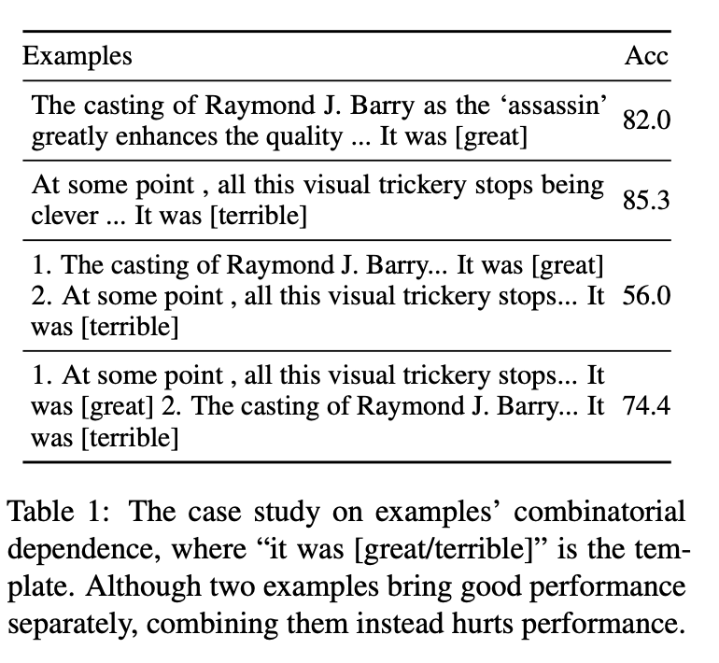
Но…

Slide 10
Дальнейшие исследования
Какими способами можно выбирать лучшие примеры?
Насколько они универсальны? Переносятся ли они между разными моделями?

Slide 11
Что почитать?
Rethinking the Role of Demonstrations: What Makes In-Context Learning Work?
Large Language Models Are Implicitly Topic Models: Explaining and Finding Good Demonstrations for In-Context Learning
Z-ICL: Zero-Shot In-Context Learning with Pseudo-Demonstrations
Finding Supporting Examples for In-Context Learning
Fantastically Ordered Prompts and Where to Find Them: Overcoming Few-Shot Prompt Order Sensitivity

